Slide 1

Búsqueda avanzada guiada de EBSCOhost
Tutorial
support.ebsco.com

Slide 2
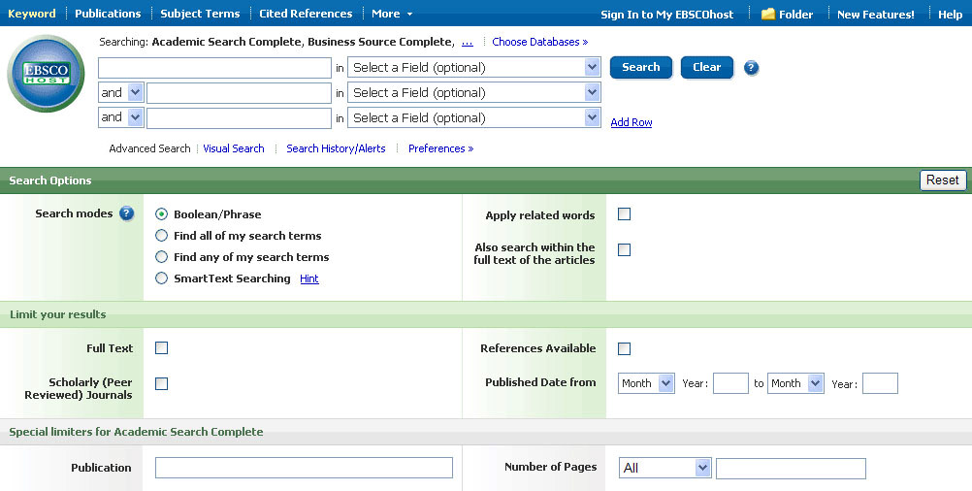
  Bienvenido al tutorial de búsqueda avanzada guiada de EBSCO. Este tutorial le mostrará cómo usar
  las funciones clave de la pantalla Búsqueda avanzada, desde cómo usar limitadores y ampliadores,
  guardar búsquedas, configurar alertas de revistas y búsquedas, buscar publicaciones y realizar búsquedas en los índices hasta cómo administrar los resultados de la búsqueda
  en su carpeta personal Mi EBSCOhost.

Slide 3
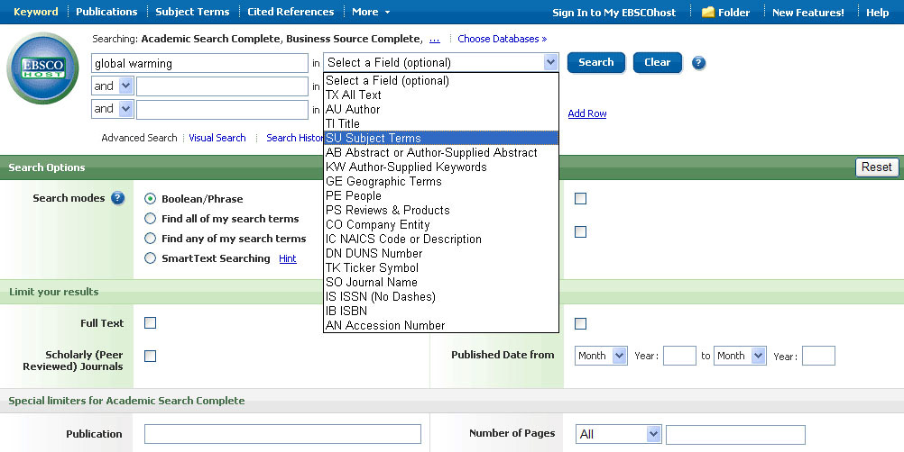
  CÓMO REALIZAR UNA BÚSQUEDA: La búsqueda guiada le permite buscar varios términos
  de manera simultánea en distintos campos de citas de artículos. Para comenzar, ingrese un término
  de búsqueda en el primer campo Buscar y luego seleccione los campos en los que desea realizar
  la búsqueda desde la lista desplegable, como por ejemplo Descriptores.

Slide 4
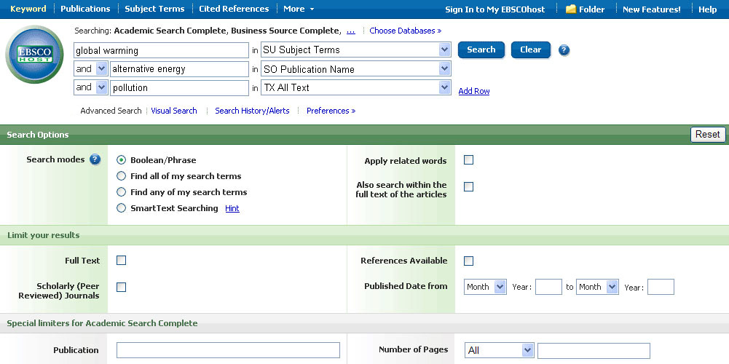
  Para guiar su búsqueda use un segundo término, como el nombre de la publicación,
  y seleccione el campo Nombre de la publicación SO. Puede ingresar un tercer término de búsqueda
  y elegir el campo Todo el texto para que EBSCOhost busque el término de búsqueda dentro de todo el texto de los artículos. Observación: Puede utilizar las etiquetas de campo para realizar búsquedas de línea de comando, por ejemplo SO para el nombre de la publicación
  a continuación del término de búsqueda en el campo Buscar.

Slide 5
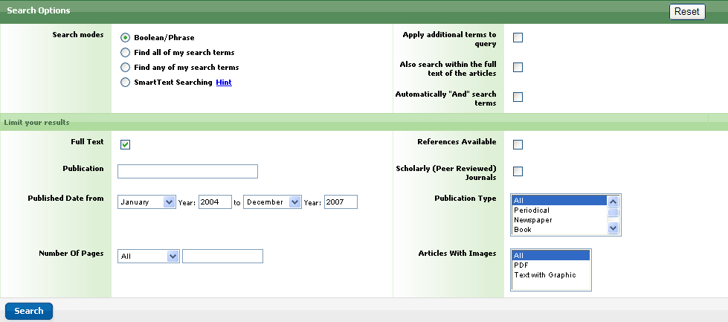
  CÓMO ESTABLECER LIMITADORES: En las Opciones de búsqueda, la pantalla Búsqueda avanzada ofrece limitadores de búsqueda adicionales para obtener resultados más específicos.
  Por ejemplo, puede limitar los resultados a artículos en texto completo durante un intervalo de fechas determinado. Haga clic en Buscar para ver la Lista de resultados.

Slide 6
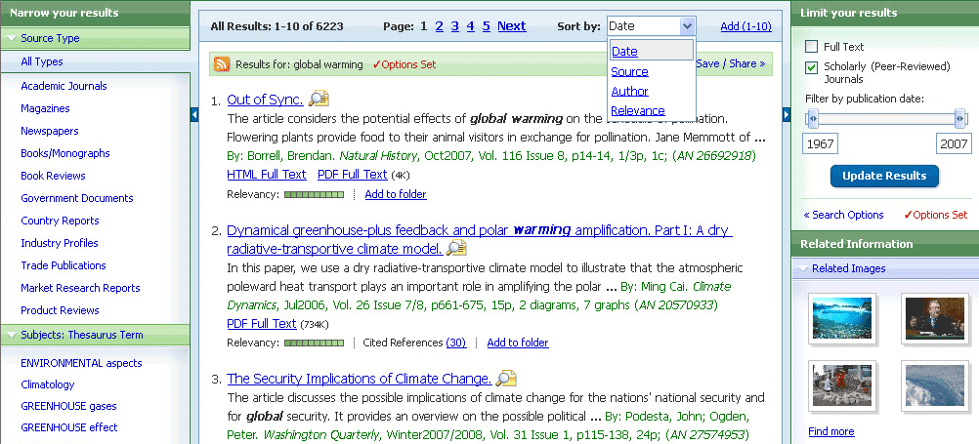
  LISTA DE RESULTADOS: Puede ordenar la Lista de resultados por Fecha, Fuente, Autor o Relevancia mediante la lista desplegable ubicada en la parte superior. También puede ver los resultados ordenados por cualquiera de los temas que aparecen a la izquierda de la lista. Para guardar los resultados en una carpeta de sesión temporal simplemente haga clic en el icono Añadir a la carpeta.

Slide 7
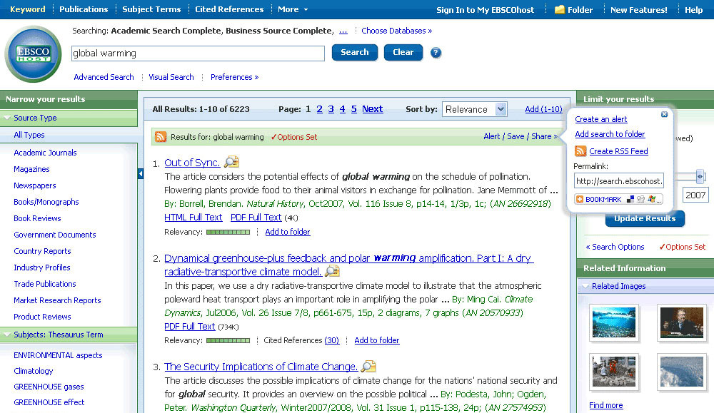
  Para establecer un vínculo a la búsqueda en su carpeta personal, haga clic en Alerta/Guardar/Compartir. Desde el menú que aparezca como resultado elija Añadir búsqueda a la carpeta. Desde este menú, también puede crear una alerta o una fuente de RSS, copiar un vínculo permanente (Premalink) a su búsqueda o añadir un marcador a los favoritos de su explorador de Internet.

Slide 8
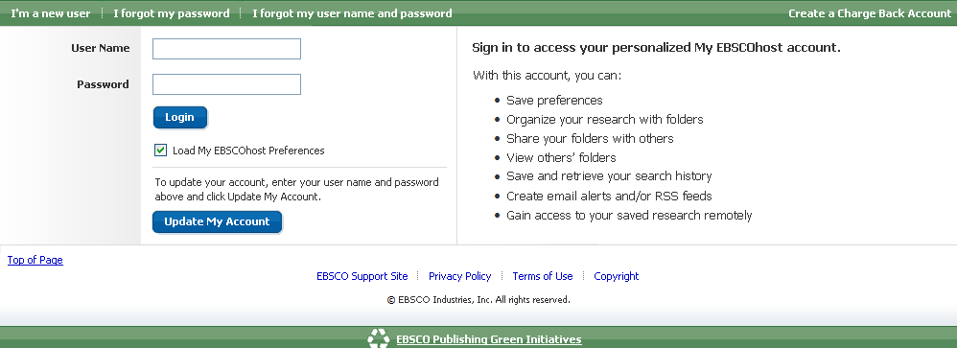
  CARPETA PERSONAL Mi EBSCOhost: Para guardar los resultados y usarlos en otras sesiones, conéctese a Mi EBSCOhost. Los elementos guardados permanecerán allí hasta que decida borrarlos.
  Si aún no tiene una cuenta con carpeta personal, haga clic en el vínculo Usuario nuevo y cree una sin cargo adicional. Desde Mi EBSCOhost puede imprimir, enviar,
  guardar y exportar todos los resultados guardados.

Slide 9
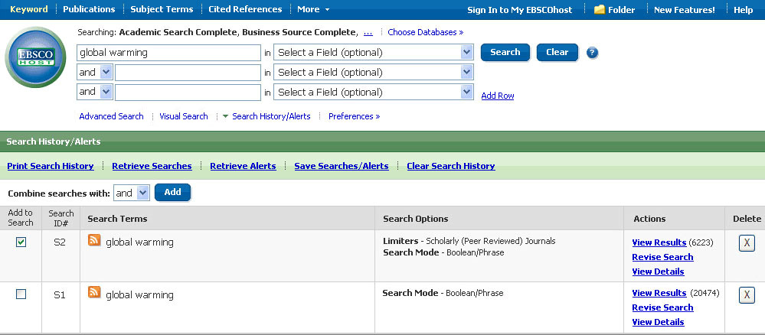
  OPCIONES DE HISTORIAL DE BÚSQUEDA o ALERTAS: Haga clic en el vínculo Historial de búsqueda o alertas debajo del campo Buscar para acceder a las opciones de Historial de búsquedas. Desde aquí, puede volver a ejecutar búsquedas anteriores. Para eso, haga clic en la casilla de comprobación al lado
  de la búsqueda y haga clic en Añadir. También puede Imprimir el historial el de búsqueda, Recuperar búsquedas o alertas, Guardar búsquedas o alertas o bien Borrar historial de búsqueda mediante
  los hipervínculos correspondientes.

Slide 10
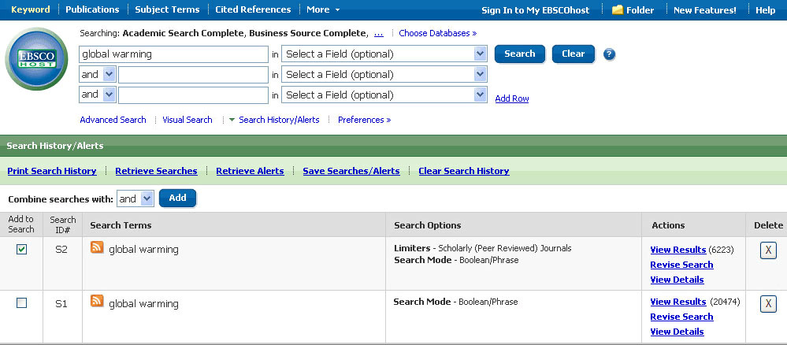
    Para GUARDAR BÚSQUEDAS haga clic en el vínculo Guardar búsquedas o alertas
    luego de realizar una búsqueda que desee guardar en su carpeta personal.
    Esta función se aplica siempre a la última búsqueda realizada.

Slide 11
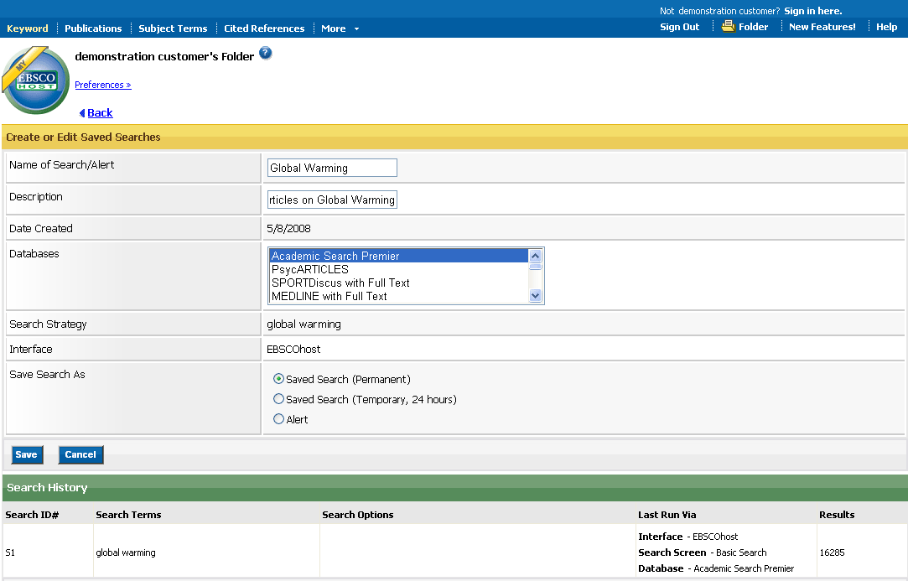
    Complete los campos y elija el botón de opción al lado de la opción Búsqueda guardada de manera provisoria o permanente, luego haga clic en el botón Guardar. Su criterio de búsqueda quedará guardado en su carpeta personal Mi EBSCOhost hasta que decida borrarlo.

Slide 12
    Es posible crear ALERTAS DE BÚSQUEDA para la última Búsqueda avanzada realizada. Simplemente haga clic en el vínculo Guardar búsquedas o alertas y complete el formulario que aparezca como resultado. Elija el botón de opción al lado de la opción Alerta.

Slide 13
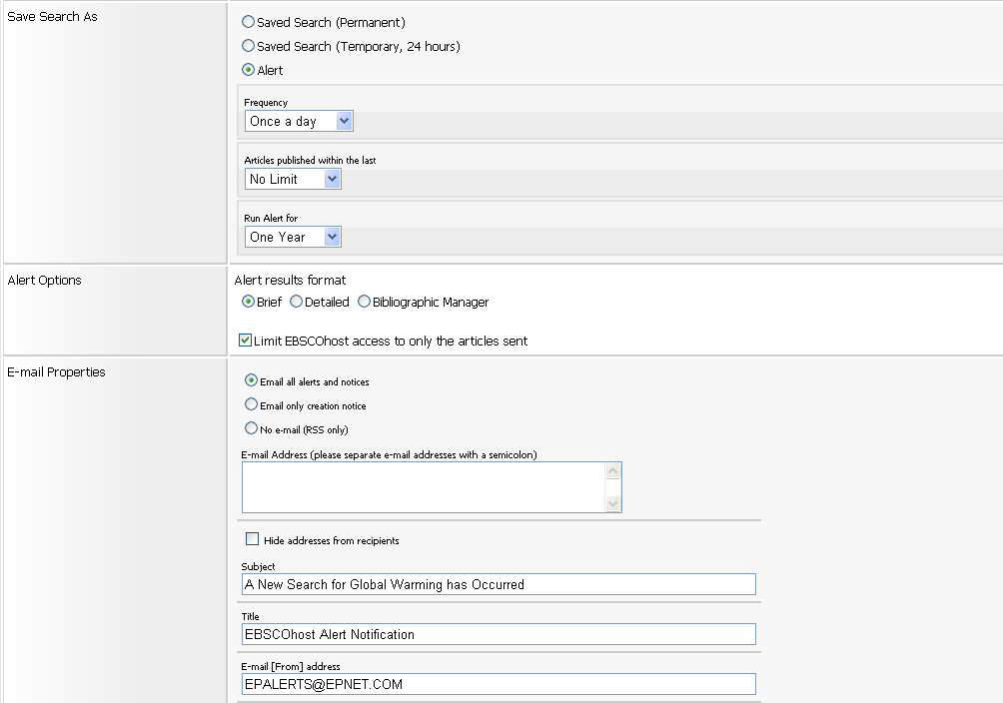
    Complete el formulario de Alerta y elija con qué frecuencia desea que se ejecute, el período en el que desea que estén incluidos los artículos, por cuánto tiempo de duración desea que se ejecute la alerta y a qué dirección de correo electrónico desea recibir los resultados. Haga clic en Guardar para completar el proceso de configuración de Alerta. Su alerta quedará guardada en Mi EBSCOhost hasta que decida eliminarla.

Slide 14
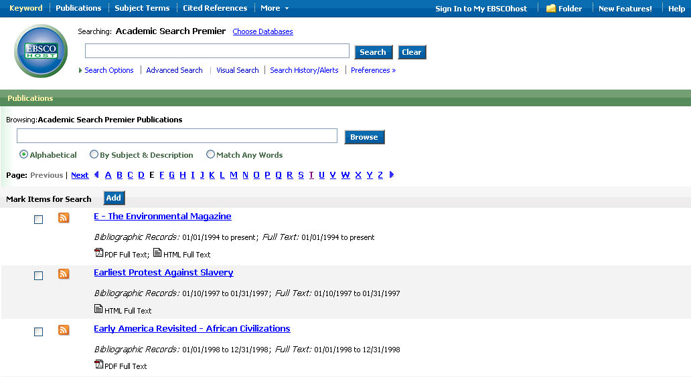
    Puede buscar PUBLICACIONES directamente mediante el botón de archivo de autoridad de publicaciones sobre la barra de herramientas superior. Haga clic en el botón para ver una lista ordenada alfabéticamente de todas las publicaciones que figuran en la base de datos.

Slide 15
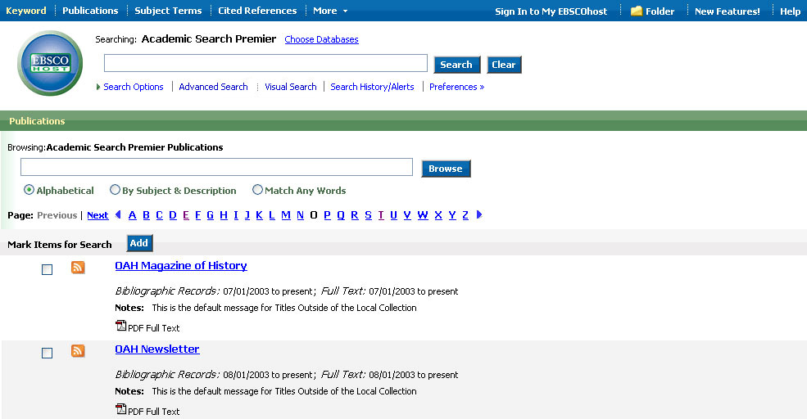
    Puede configurar ALERTAS DE REVISTA con el mismo botón de archivo de autoridad
    de publicaciones. Haga clic en Publicaciones para ver una lista ordenada alfabéticamente
    de las publicaciones disponibles, elija la que desee establecer como alerta y haga clic
    en el hipervínculo del nombre de la publicación.

Slide 16
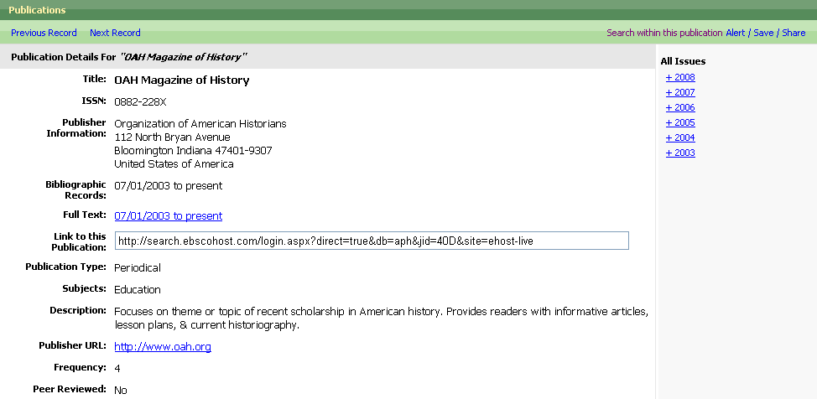
    Haga clic en el vínculo Alerta/Guardar/Compartir en la esquina superior derecha de la página
    de datos de la publicación que aparezca como resultado y seleccione Crear una alerta.

Slide 17
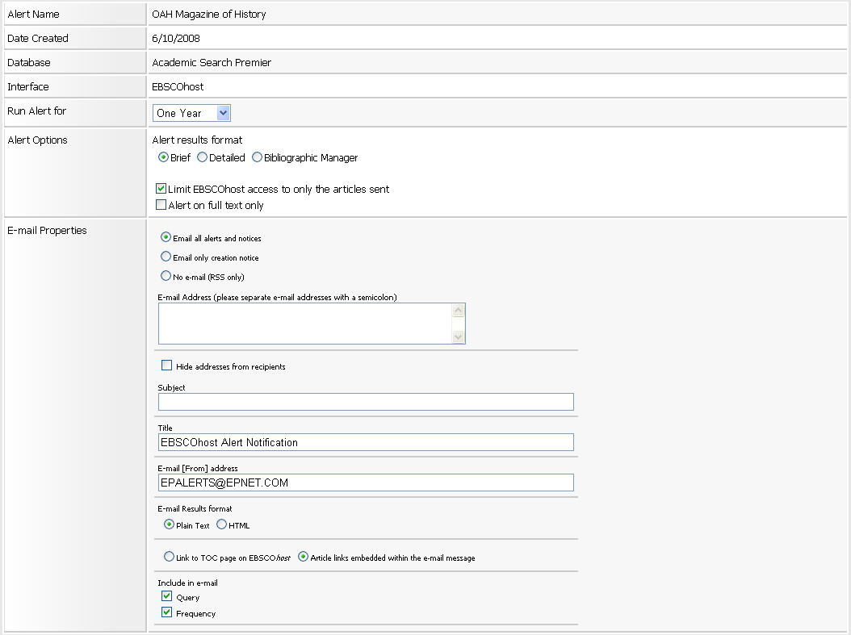
    Complete el formulario indicando por cuánto tiempo desea que se ejecute la alerta y a dónde desea que se envíen los resultados. Puede personalizar el Tema del mensaje para asegurarse de reconocer
    la alerta cuando la reciba. También puede personalizar las direcciones De del correo electrónico
    de la alerta para corregir la protección antivirus del correo electrónico, ya que podría bloquear
    los mensajes que tengan la dirección De predeterminada que figura aquí.

Slide 18
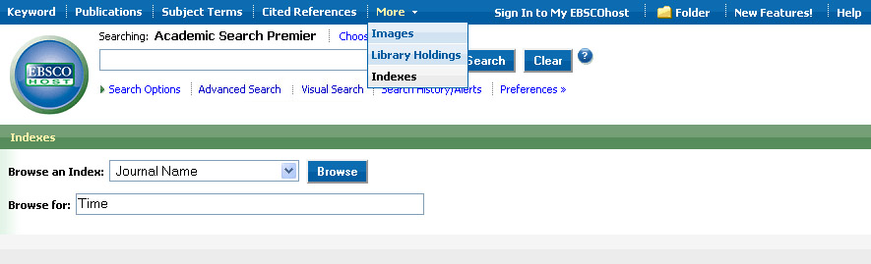
    ÍNDICES: Puede buscar una base de datos específica en una lista de índices.
    Haga clic en el vínculo Más ubicado en la barra de herramientas superior y seleccione
    Índices. Seleccione el campo en el que desea realizar la búsqueda, como por ejemplo
    Nombre de la publicación, y luego ingrese un término de búsqueda pertinente,
    como por ejemplo Time (hora). Haga clic en Buscar.

Slide 19
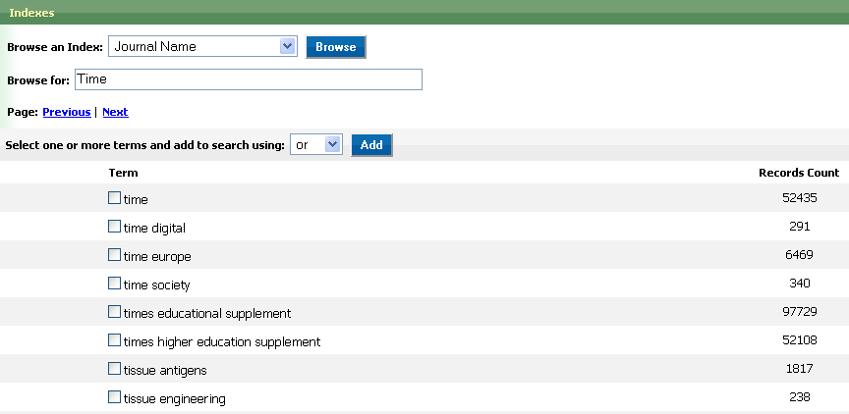
    EBSCOhost mostrará una lista de todas las publicaciones que comiencen con
    la palabra Time que figuren en la base de datos.

Slide 20
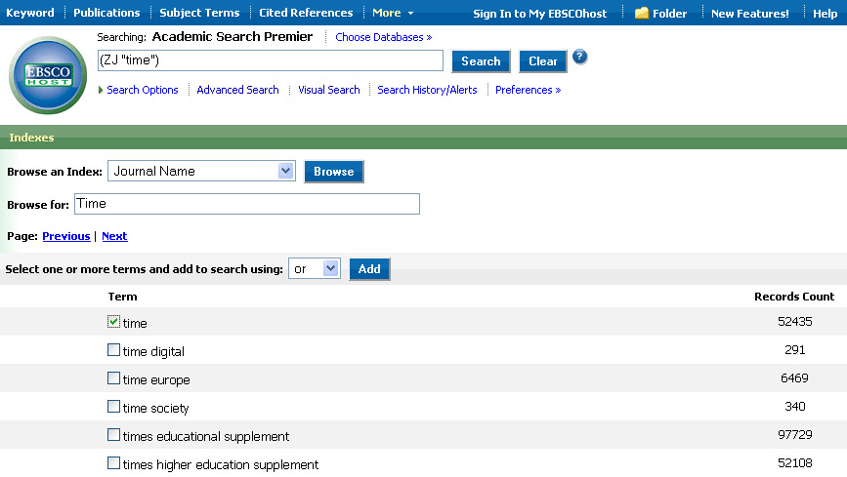
    Para realizar una búsqueda dentro de la publicación desde la lista, haga clic en la marca
    de comprobación ubicada al lado de la publicación y luego haga clic en el botón Añadir.
    Ahora el nombre de la publicación y su código de archivo se encuentran en el campo Buscar.
    Haga clic en Buscar.

Slide 21
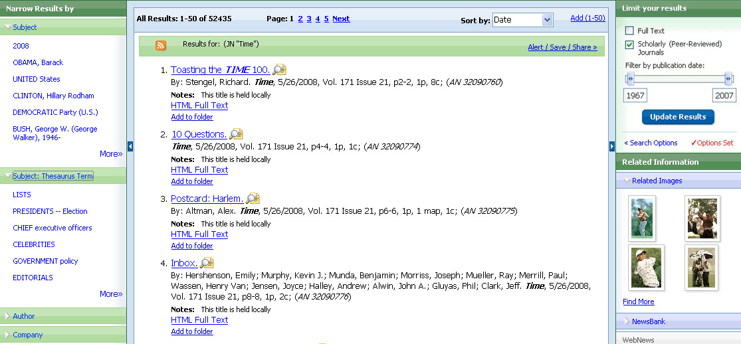
    El término de búsqueda aparecerá resaltado en negrita en la lista de resultados.
    Haga clic en el título de un artículo para ver la cita del mismo.

Slide 22
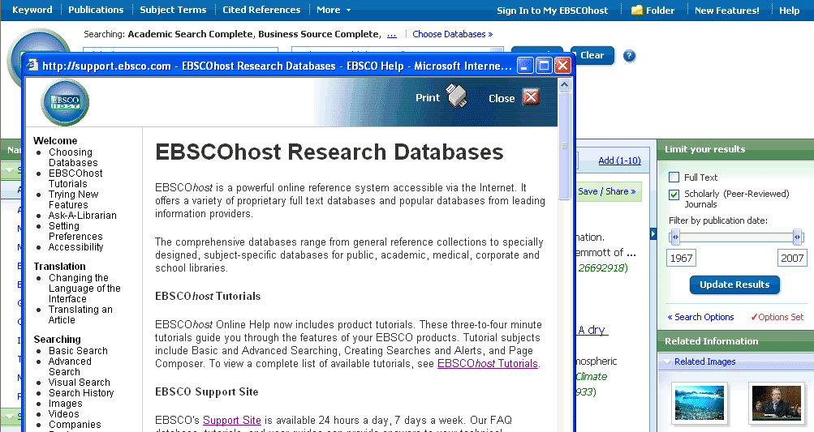
    AYUDA: Haga clic en el vínculo Ayuda para ver el sistema de Ayuda completo en línea y visite nuestro Sitio de asistencia para consultar las preguntas frecuentes de la Base de conocimientos (Knowledge Base), descargar hojas de ayuda, guías del usuario, tutoriales y enterarse de las últimas novedades en la sección Historias destacadas. Con esto concluye el tutorial de Búsqueda avanzada guiada.

